Slide 2
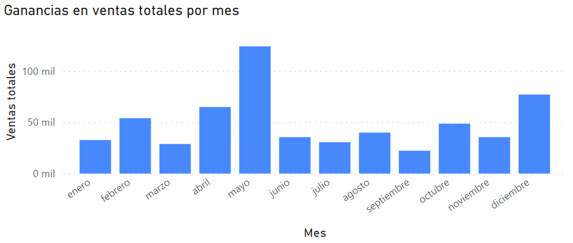
Éxito destacado en la campaña de marketing de Mayo
+ Mejora de ganancias en el mes de mayo respecto a los otros meses
- Gran recaída de ganancias en junio
+ Mejora de ganancias con la campaña de diciembre
Generar más campañas de marketing.
Dividir el presupuesto en distintas etapas del año.

Slide 3
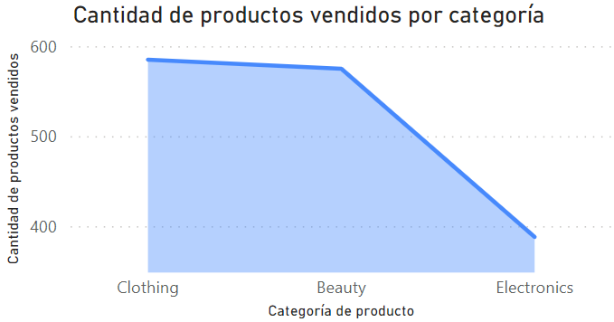
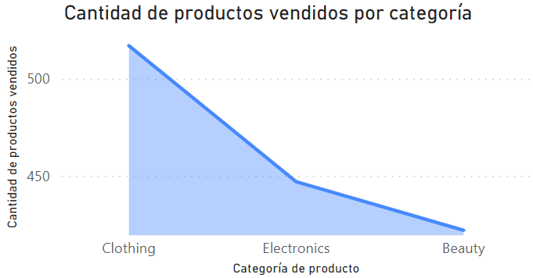
La Ropa: un producto versátil para todos los géneros
+ La ropa es el producto que más compran hombres y mujeres
- Las mujeres no suelen comprar tantos productos electrónicos
- Los hombres rara vez compran productos de belleza
Mujeres
Hombres
+ Generar más campañas para hombres y mujeres de ventas de ropa.
+ Generar campañas específicas para la venta de productos de belleza especialmente para las mujeres.
- Reducir stock de productos de belleza para hombres.

Slide 4
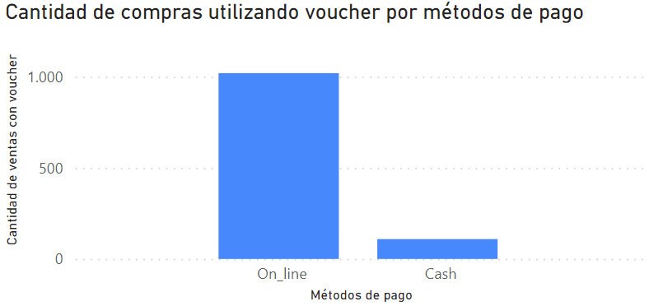
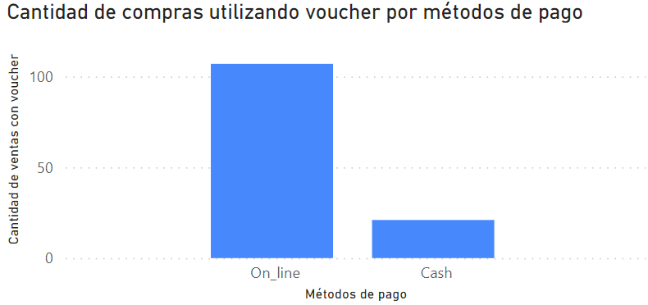
Importancia clave de los vouchers en estrategias de ventas en línea
+ El voucher incentiva a comprar de forma online.
- El rango etario que más utiliza el efectivo es el adulto mayor.
Filtrado por adulto mayor
+ Continuar con la generación de vouchers
+ Facilitar y promover la venta online de productos para personas mayores
+ Mejorar el ambiente en sucursales para las ventas presenciales

